Slide 1






WEBINAIRE
Arrêt cardiaque et défibrillation précoce :
où en sommes-nous en 2021 ?
Questions et réponses
Mr Jean-Louis COULON
Président de CIRCODEF
Dr Bruno THOMAS-LAMOTTE
Président d’ARLoD
Dr Nordine BENAMEUR
SAMU du Nord – Responsable du Centre d’Expertise de la Mort Subite - Nord de France Institut Cœur Poumon, CHU Lille

Slide 2
WEBINAIRE
Arrêt cardiaque et défibrillation précoce :
où en sommes-nous en 2021 ?
Questions et réponses
Mr Jean-Louis COULON
Dr Bruno THOMAS-LAMOTTE
Dr Nordine BENAMEUR
Aucun conflit d’intérêt

Slide 3

Association (Loi 1901) à but non lucratif.
Objectif CIRCODEF
Mettre en commun leurs connaissances pour lutter contre la mort subite cardiaque, notamment en élaborant des informations et recommandations relatives aux défibrillateurs automatisés externes (DAE).
Membres de CIRCODEF : entreprises, associations ou personnes dont l’engagement ou l’activité porte directement ou indirectement sur le domaine des DAE et, plus largement, celui du secourisme.
Webinaire jeudi 8 avril 11 heures – Jean-Louis COULON

Slide 4
Association (Loi 1901) à but non lucratif.
CIRCODEF - des valeurs communes
Nécessité de l’amélioration de la prise en charge de l’arrêt cardiaque et l’initiation/formation aux gestes qui sauvent
Soutien à la base nationale des DAE, Géo’DAE
Maintenance effective des défibrillateurs.
Webinaire jeudi 8 avril 11 heures – Jean-Louis COULON

Slide 5


Association (Loi 1901) à but non lucratif.
N’oubliez pas de participez à l’enquête CIRCODEF
organisée à l’occasion de Secours Expo Live
Webinaire jeudi 8 avril 11 heures – Jean-Louis COULON

Slide 6

Association (Loi 1901) à but non lucratif.
Objectif ARLoD :
Recenser et localiser les DAE pour que les services d’urgence puissent indiquer aux témoins d’un arrêt cardiaque où se trouve le défibrillateur le plus proche
2018 : Loi ‘’défibrillateur’’
  Définition des Établissements Recevant du Public (ERP) devant s’équiper
  Création d’une base de données nationale des défibrillateurs Géo’DAE
  Exploitants des DAE : obligation de déclarer les DAE et responsable de la maintenance
Webinaire jeudi 8 avril 11 heures – Bruno THOMAS-LAMOTTE
www.arlod.fr

Slide 7

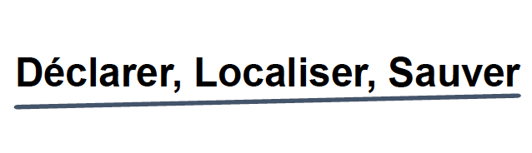
Association (Loi 1901) à but non lucratif.
• Géo’DAE : où en est la Direction Générale
de la Santé (DGS) ?
• D’ARLoD à Géo’DAE ….
• Qui peut et comment déclarer ?
Portail : https://geodae.atlasante.fr/apropos
Cellule Données : contact@geodae.sante.gouv.fr
Webinaire jeudi 8 avril 11 heures – Bruno THOMAS-LAMOTTE
www.arlod.fr

Slide 8
Arrêt Cardiaque Extrahospitalier et
Défibrillation Précoce
« L’Expérience du Nord »
N BENAMEUR*,**
* SAMU du Nord, CESU du Nord, Pôle de l’urgence , CHU de Lille
** Centre d’Expertise Mort Subite Nord de France, ICP, CHU Lille
Avril 2021

Slide 9
ACEH en France
46 000/an
Avant 1998 la survie des ACEH était de 1,5% en France
Après 2000 et l’avènement des Défibrillateurs Semi-Automatiques (DSA) la survie des ACEH était de 3,4%
Jost D, et al. Défibrillation semi-automatique et entièrement automatique.
EMC, Elsevier Masson Médecine d’urgence 2009, 2000-C-20.$.
Depuis 04 mai 2007 et la possibilité de d’utiliser un Défibrillateur Automatisé Externe (DAE) par tous la survie des ACEH en France est de 7.8% en 2018
Registre RéAC PY GEUGNAUD « Séminaire ARLoD Mort Subite et Défibrillation précoce: les clefs de la réussite » Ministère de la Santé Paris, 2018

Slide 10

ACEH en France et DAE (Données RéAC 2016 P Y Gueugniaud, H Hubert)
  48 069 ACEH médicaux
      - Hommes = 64,9%
      - AC à domicile = 74,4%
  Présence témoin : 74,7%
RCP immédiate = 37,1% des cas (dans 19,5% des cas / conseil )
RCP par témoin = 47,6% des cas

Slide 11
ACEH en France et DAE (Données RéAC 2016 P Y Gueugniaud, H Hubert)
Utilisation DAE par grand public: 10,7%
    Choc délivré: 25,4%
Au 01/11/2016 | DAE + CEE (n=1305) | DAE (n=5 131) | Non DAE (n=42 938) | p
RACS | 55,4% | 36,8% | 23,0% | <10⁻³
Survie à l’admission | 55,3% | 33,4% | 19,7% | <10⁻³
Survie à J+30 | 35,9% | 13,4% | 5,0% | <10⁻³
CPC 1-2 | 94,9% | - | -

Slide 12
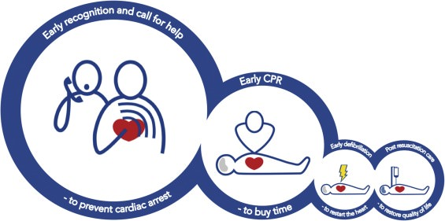
ACEH en France
Comment tendre vers ces résultats
      RCP Plus précoces
       FV plus nombreuses
      Défibrillation de proximité
➔ Améliorer les taux de survie
Promotion du rôle du premier témoin !!!!
  Communication,
  Initiations et Formation de masse
  Accompagnement du déploiement des DAE
    Un DAE doit ’’Vivre dans la collectivité où il se trouve’’

Slide 13
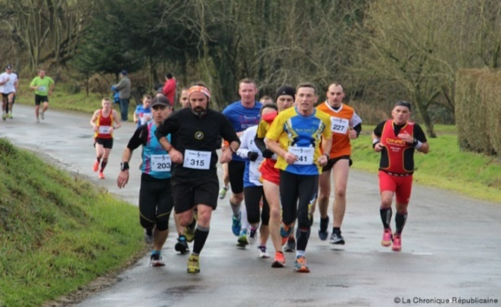
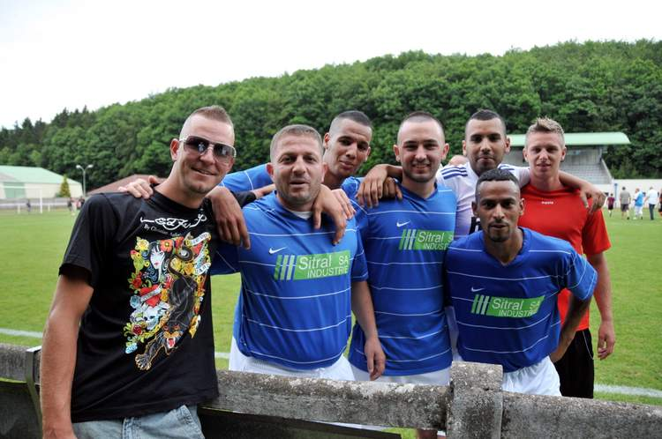
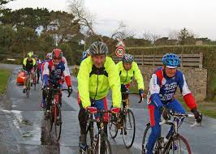
Mort subite du sportif dans la population générale
94 % des patients
« Modèle de mort subite »

Slide 14
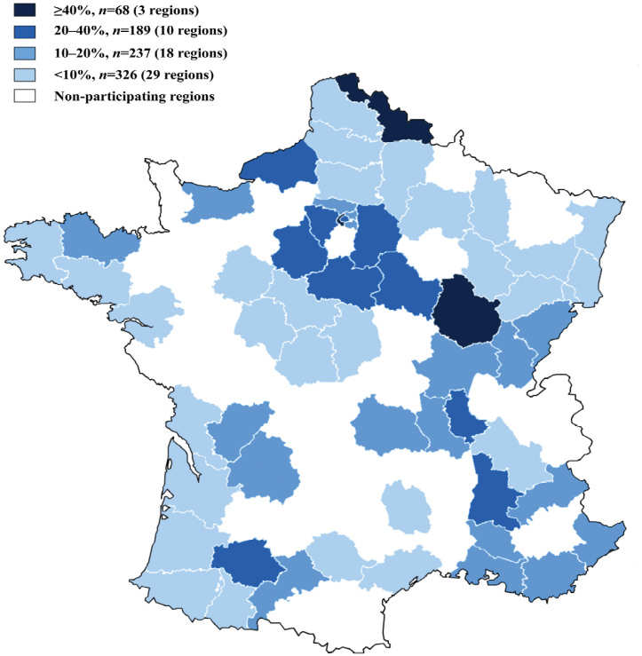
Mort subite du sportif dans la population générale
Etude Nationale prospective multicentrique 2005 2010 X JOUVEN HEGP, U 970
Survie : Disparités régionales…
Sport-related Sudden death in the general population
Eloi Marijon, Muriel Tafflet, David S. Celermajer, Florence Dumas, Marie-Cécile Perrier, Muriel Tafflet, Hazrije Mustafic , Jean François Toussaint , Michel Rieu, Michel Desnos, Nordine Benameur, Jean Yves Le Heuzey, Jean-Philippe Empana Xavier Jouven .
  Circulation 2011 july 25 : 671-681
Major regional disparities in outcomes after sudden cardiac arrest during sports Eloi Marijon Wulfran Bougouin David S. Celermajer, Marie-Cécile Perier, Nordine Benameur, Lionel Lamhaut , Nicole Karam, Florence Dumas, Muriel Tafflet, Christof Prugger, Hazrije Mustafic, Jean-Pierre Rifler, Michel Desnos, Jean-Yves Le Heuzey, Christian M. Spaulding Paul Avillach ,Alain Cariou, Jean-Philippe Empana, Xavier Jouven
European Heart Journal, Volume 34, Issue 47, 14 December 2013, Pages 3632-3640

Slide 15
Centre d’Expertise Mort Subite - Nord de France

Slide 16


Centre d’Expertise Mort Subite - Nord de France
Réaliser des actions de prévention tertiaire afin d'éviter les conséquences des morts subites (Décès et /ou pronostic fonctionnel : Recos : ERC / AHA / CFRC
  Accompagnement du déploiement et géolocalisation des DAE
  Formation de formateurs (CESU)
  Initiation du grand public Partenariats: FFC, Associations de secouristes, SST, SP…..
Réaliser des actions de prévention secondaire: formalisation
du suivi des patients
  Repérage, dépistage et traitement des patients et de familles de patients
Constitution de réseaux par des actions d’information, de communication:
  Populations, Médecins, paramédicaux, Entreprises….
Réaliser des travaux de recherche et publications
  Optimiser ces actions d’évaluation et de prévention tertiaire
  à partir des données du registre RéAC en réalisant des actions ciblées
  Elaboration d'actions de recherche par l'étude de groupe de patients spécifiques.
  Publications scientifiques des résultats des différentes actions et des travaux de recherche

Slide 17
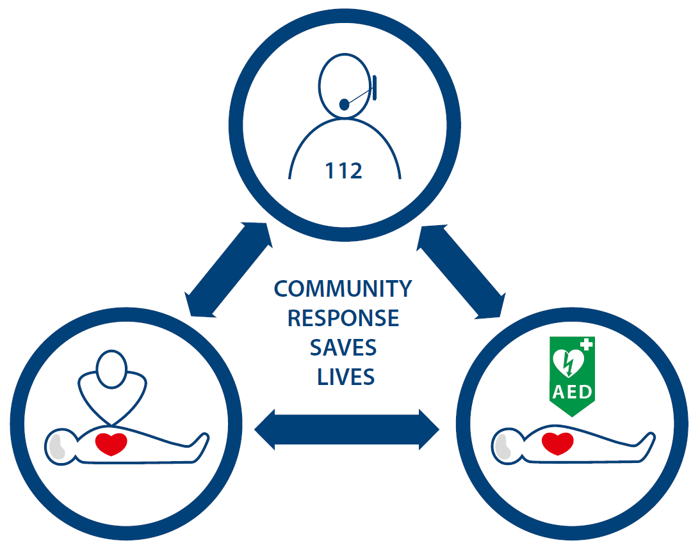

ERC 2015
Une réponse Citoyenne sauve des vies
  Gavin D Perkins et al « European Resuscitation council Guidelines for Resuscitation 2015: Adult Basic Life Support and AED » Resuscitation: 95 (2015), 81-89

Slide 18
WEBINAIRE
Arrêt cardiaque et défibrillation précoce :
où en sommes-nous en 2021 ?
Questions et réponses
MERCI pour votre attention
A vous la parole !

